Slide 1
Звезды горят на небе, а мы зажигаем их на земле

Slide 2
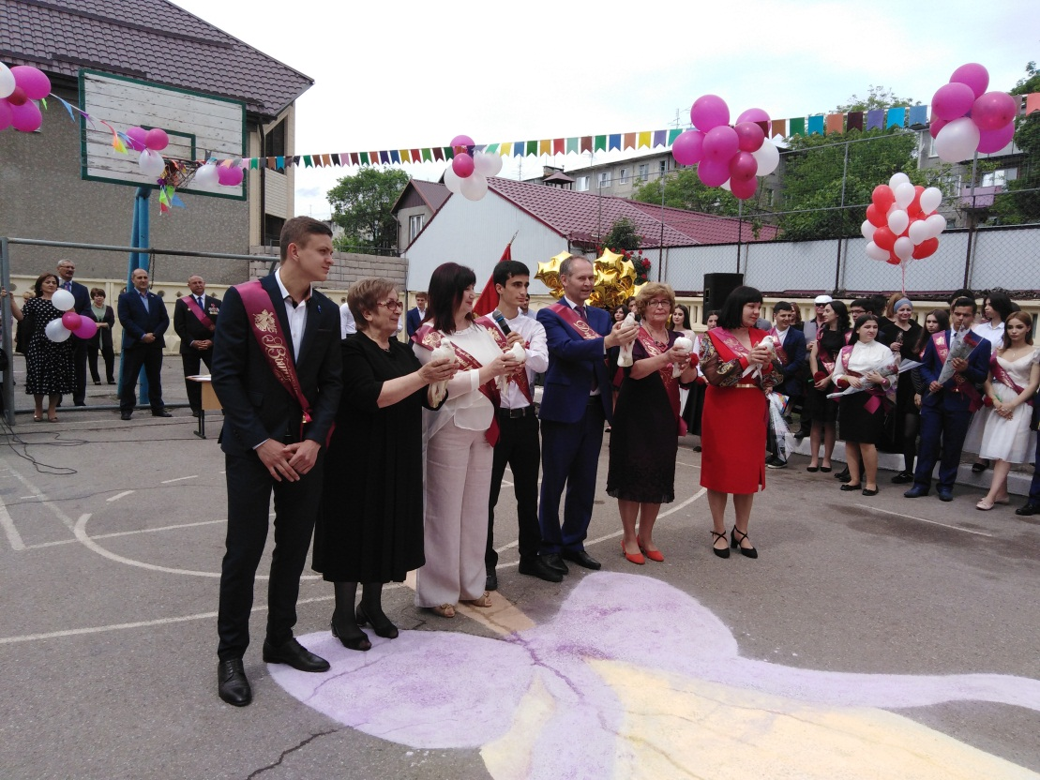
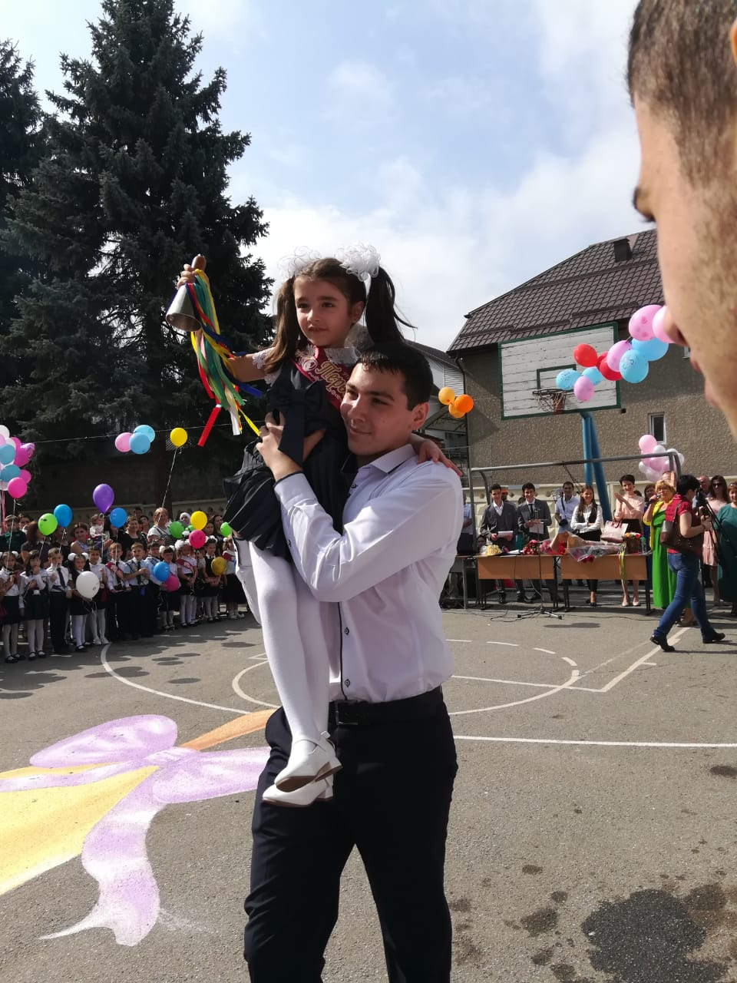
1сентября Здравствуй, осень золотая! Здравствуй, школа! На урок Нас зовёт, не умолкая, Переливчатый звонок.
23 мая- Последний звонок
Звенит звонок прощальный,
Для нас такой печальный!

Slide 3
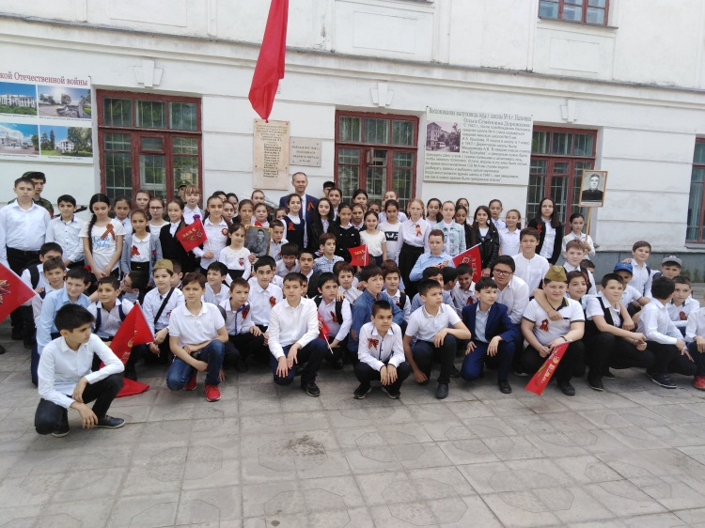
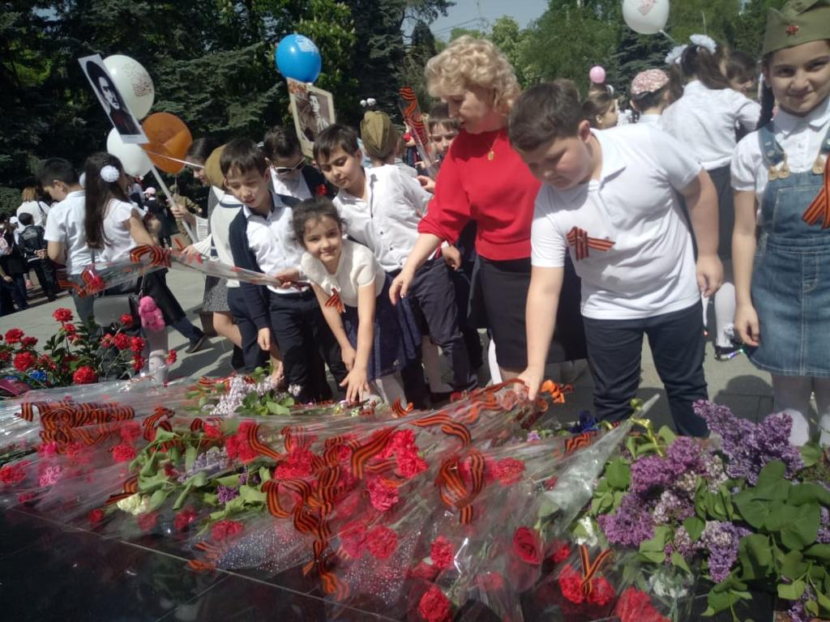
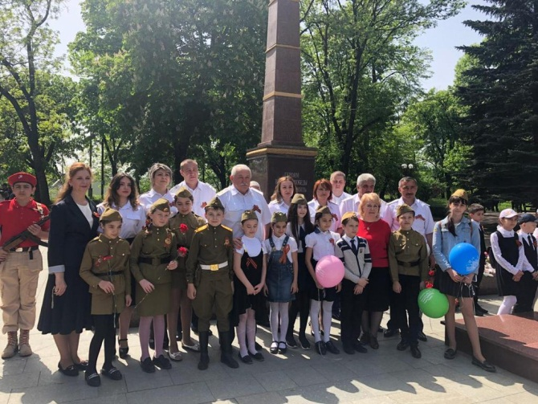
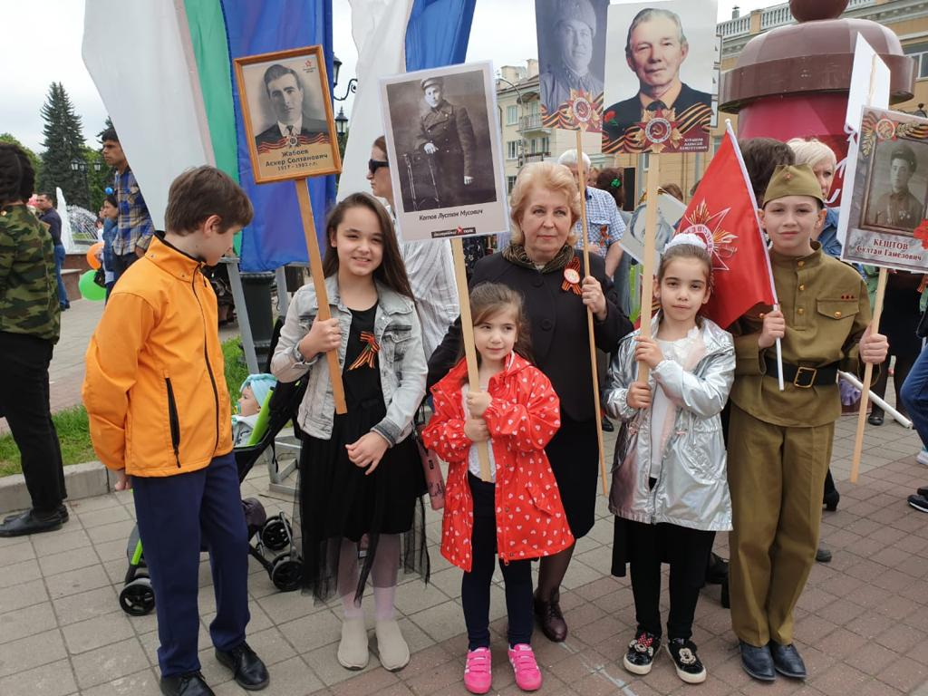
Поклонимся великим тем годам
9 мая 2019 года

Slide 4
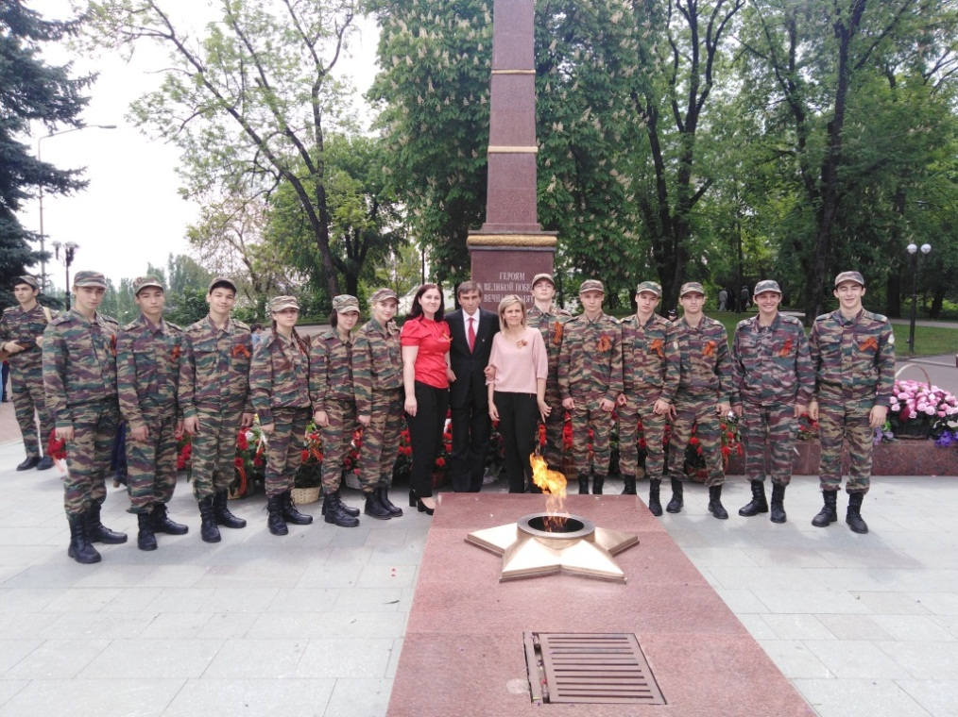
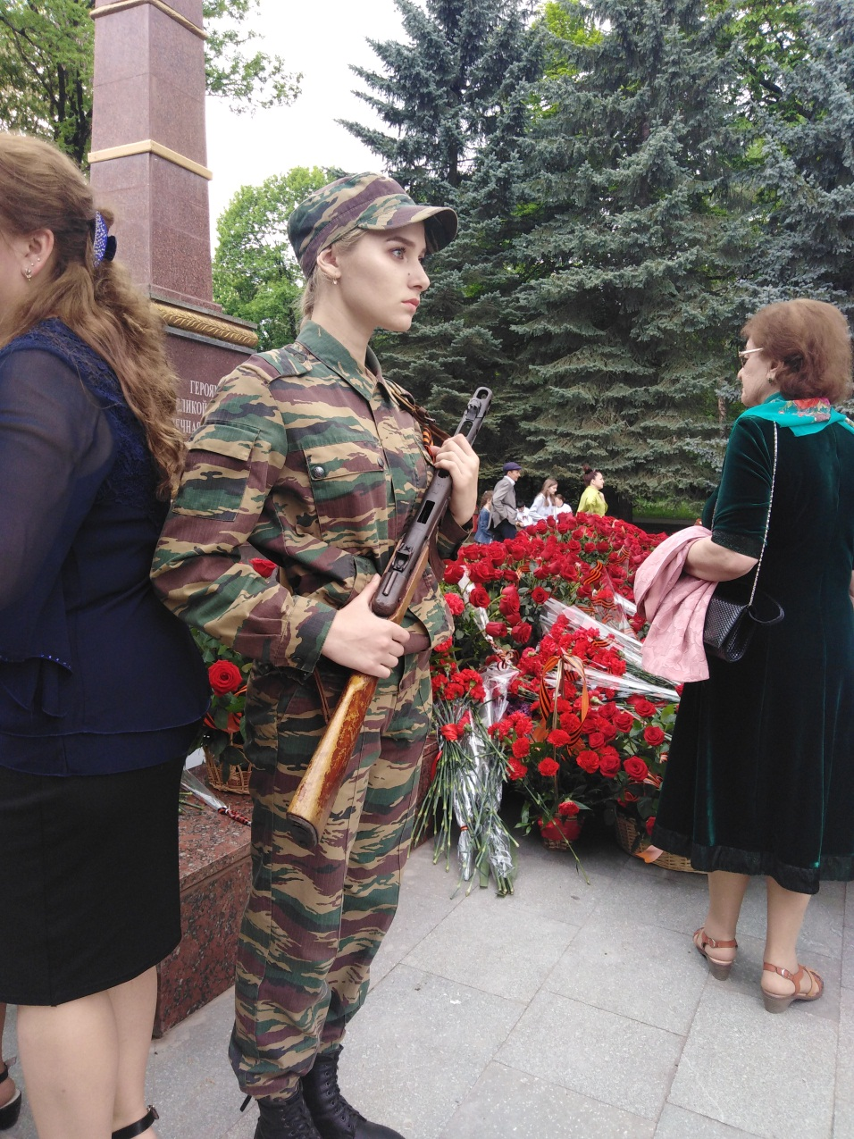
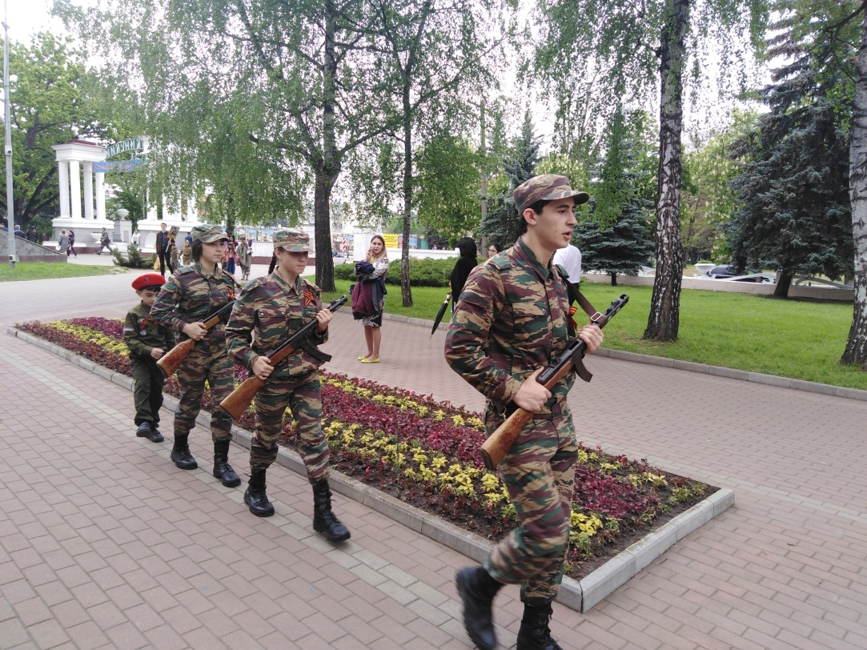
Вахта памяти у Вечного огня

Slide 5
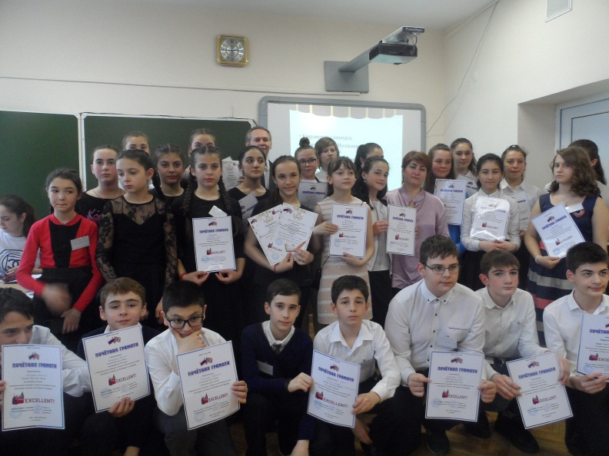
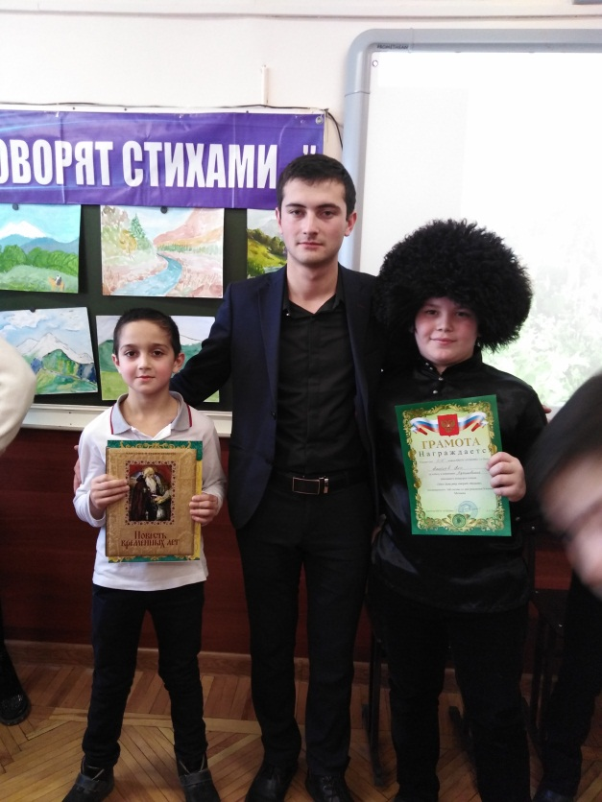
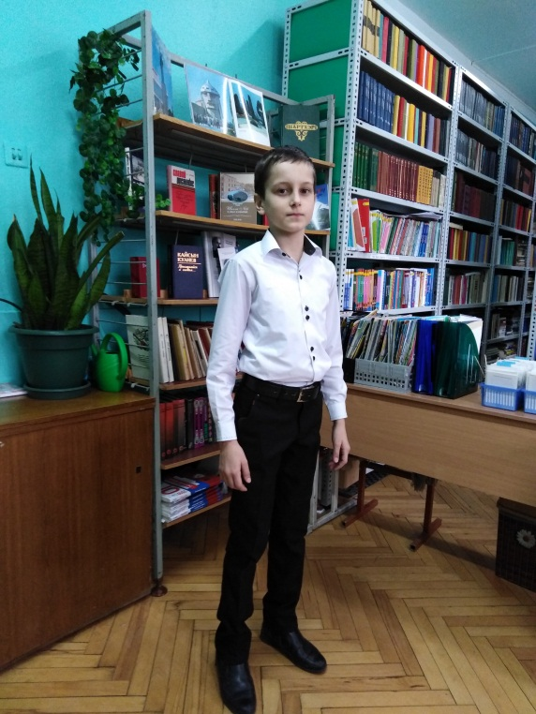
Конкурсы чтецов
Трещев Всеволод
Лауреат Всероссийского конкурса
«Живая классика»
Здесь даже реки говорят стихами»
«Соприкасаясь с миром поэзии»

Slide 6
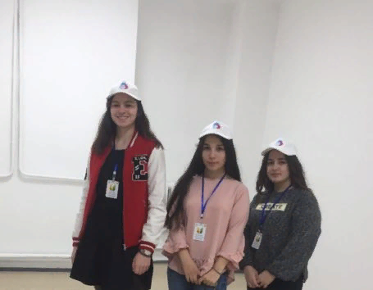
Форум РДШ «Жить здорово»

Slide 7
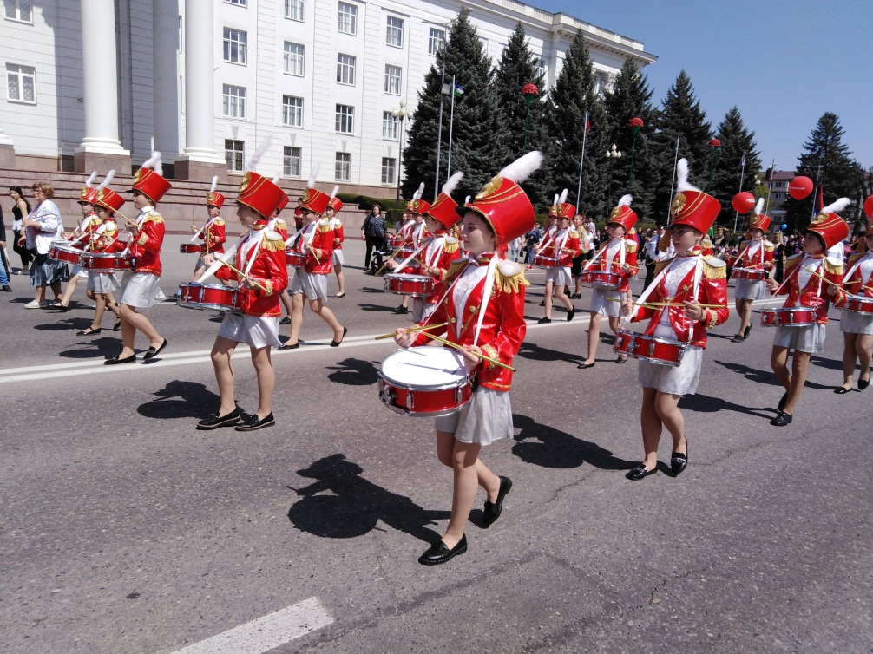
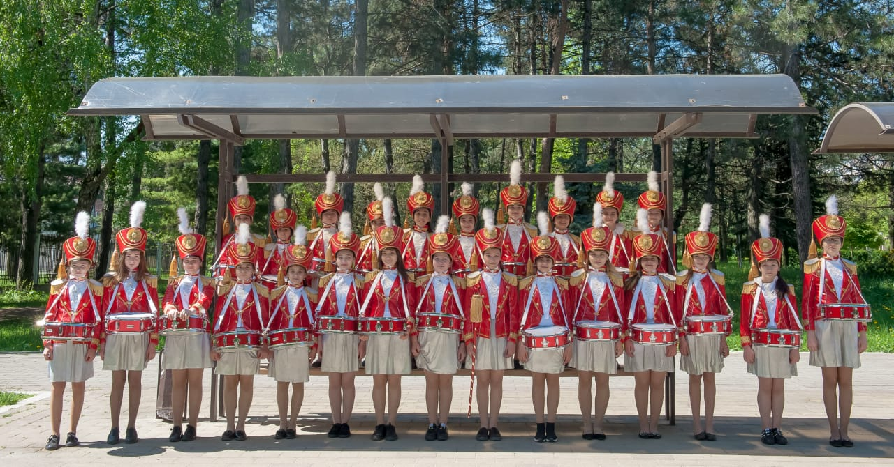
1 мая – День весны и труда

Slide 8
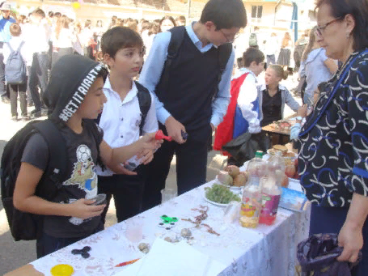
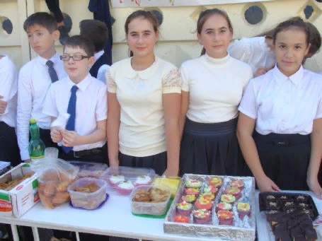
Ярмарка милосердия

Slide 9
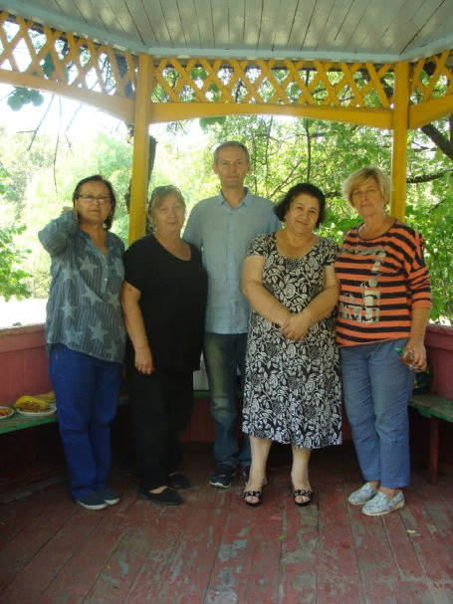
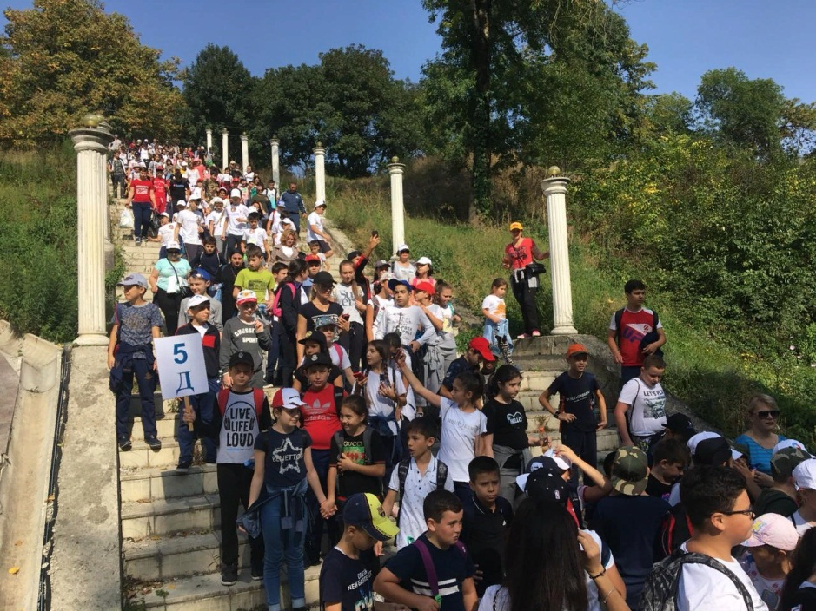
Туристический слет

Slide 10
Подписание соглашения о сотрудничестве в области образования между МКОУ «СОШ №6» г.о. Нальчика и МБОУ «СШ № 3 имени Х.У. Богатырева» Карачаевского городского округа КЧР

Slide 11
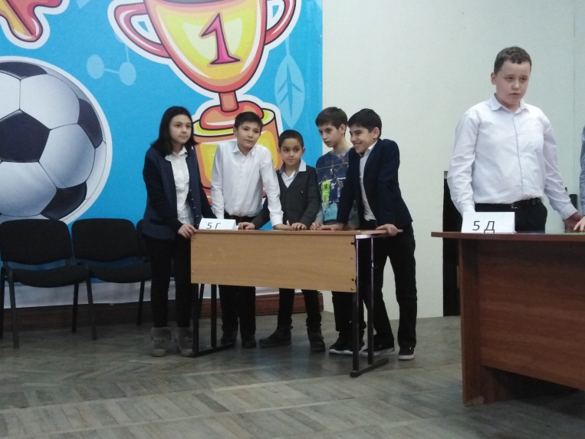
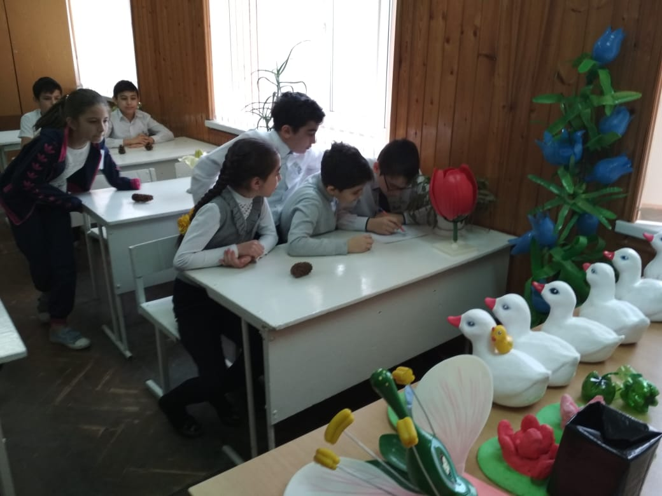
Интеллектуальная игра «Экватор»

Slide 12
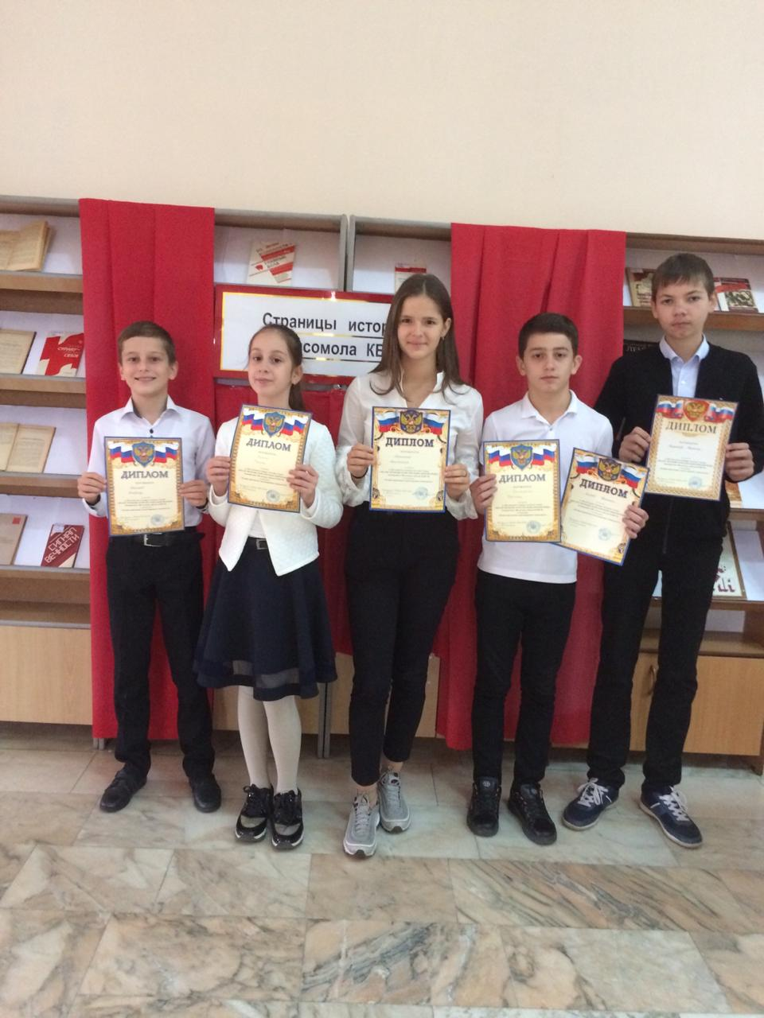
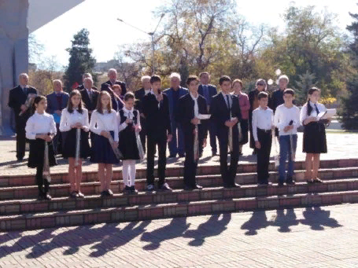
100 лет ВЛКСМ

Slide 13
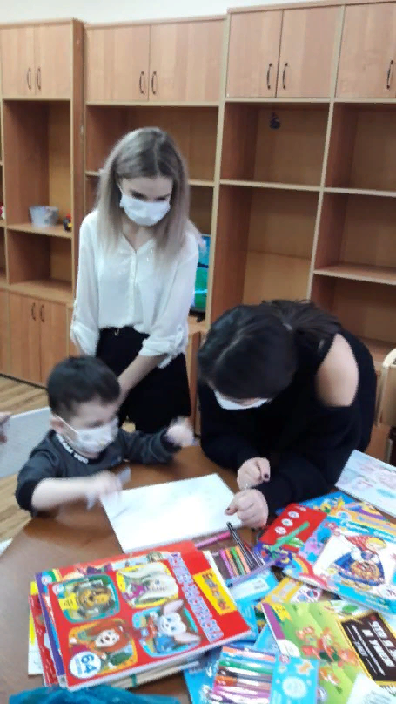
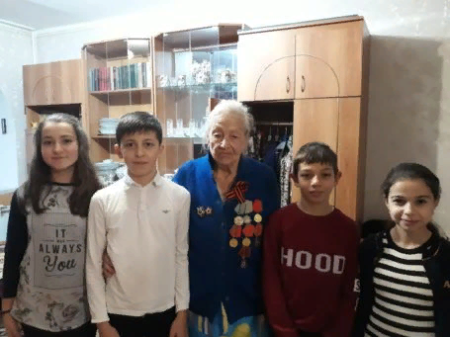
Акция милосердия «72 часа добра»

Slide 14
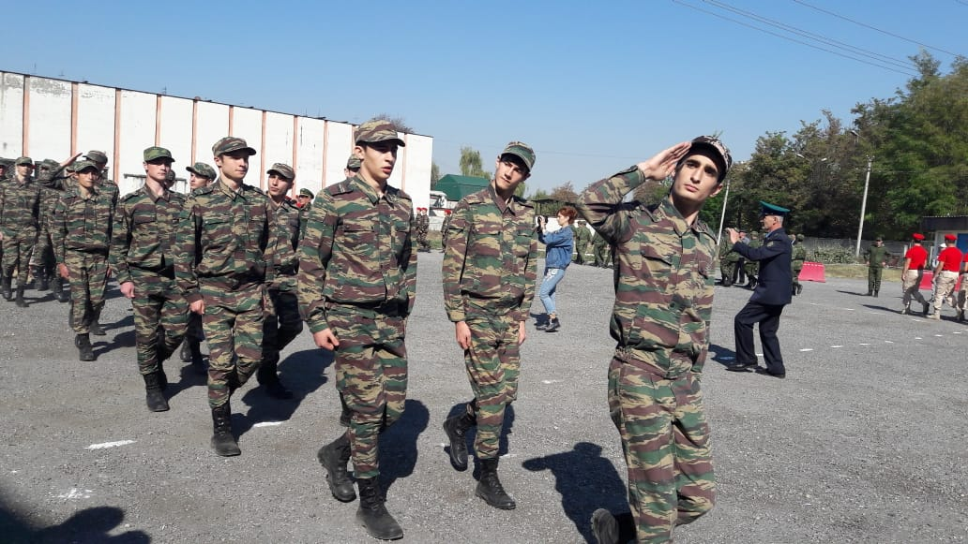
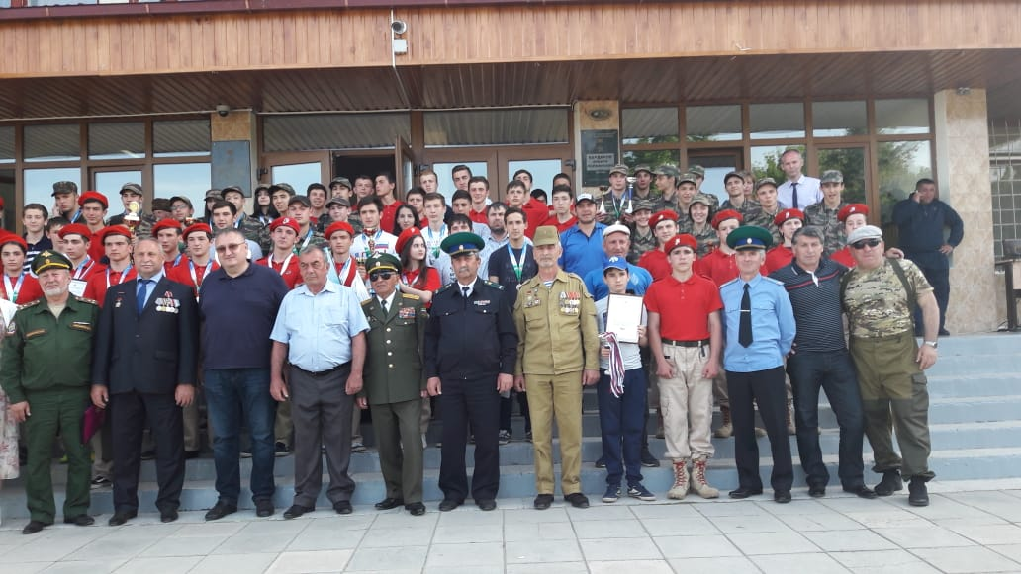
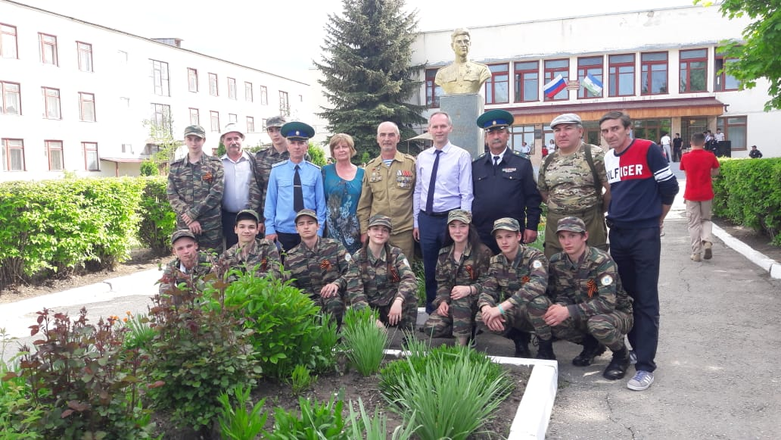
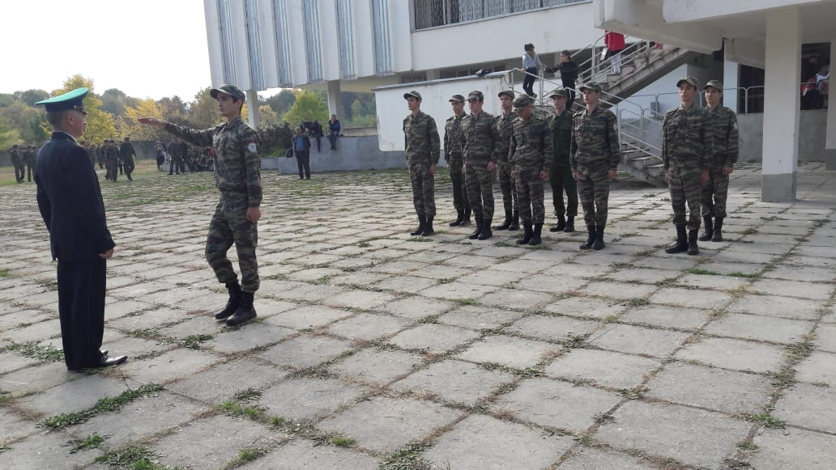
Победители городского и призеры республиканского этапов военно-спортивной игры «Победа»,

Slide 15
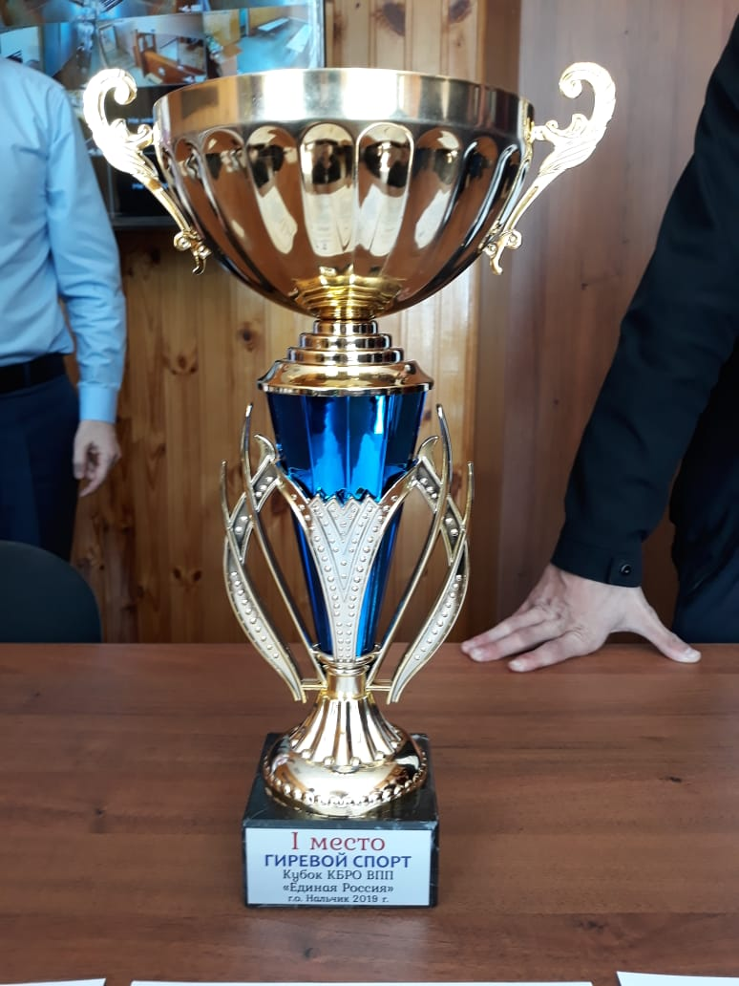
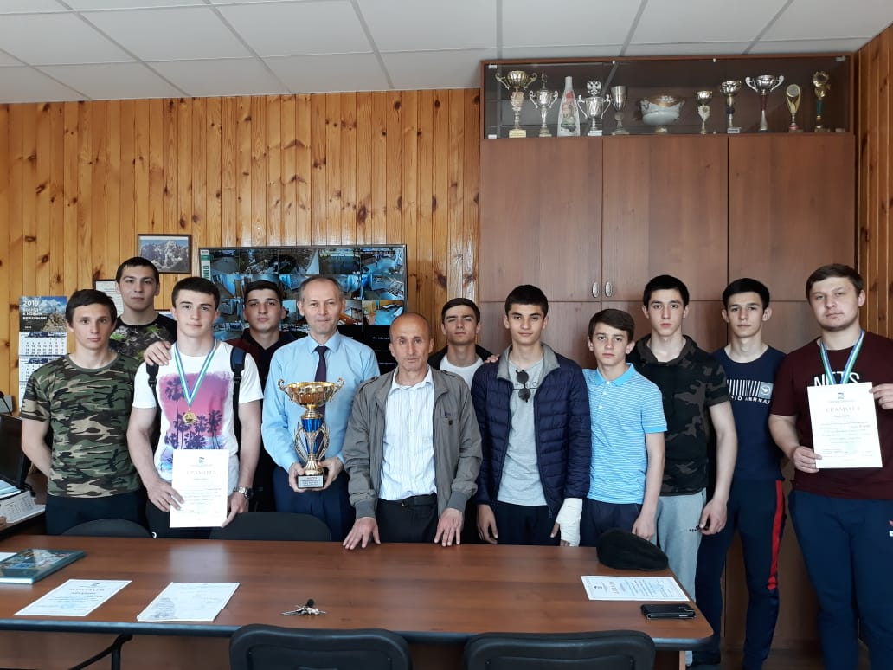
I место по гиревому спорту

Slide 16
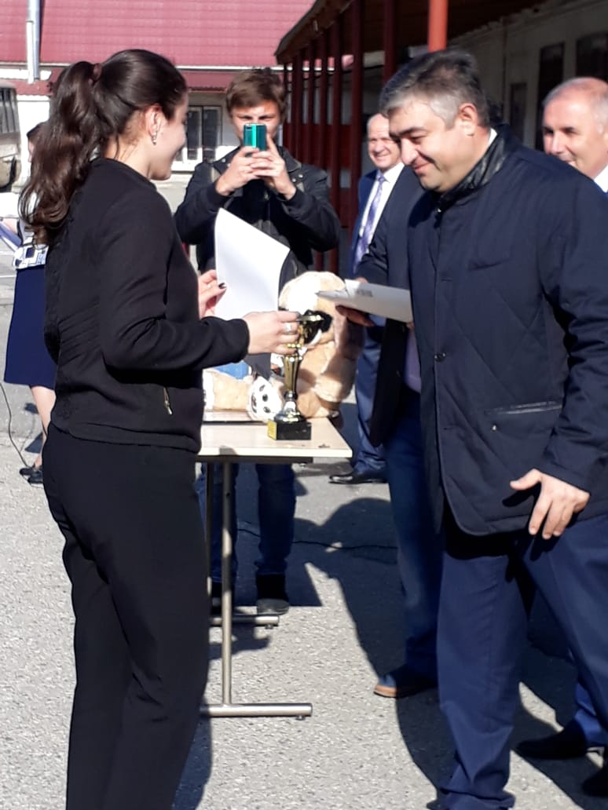
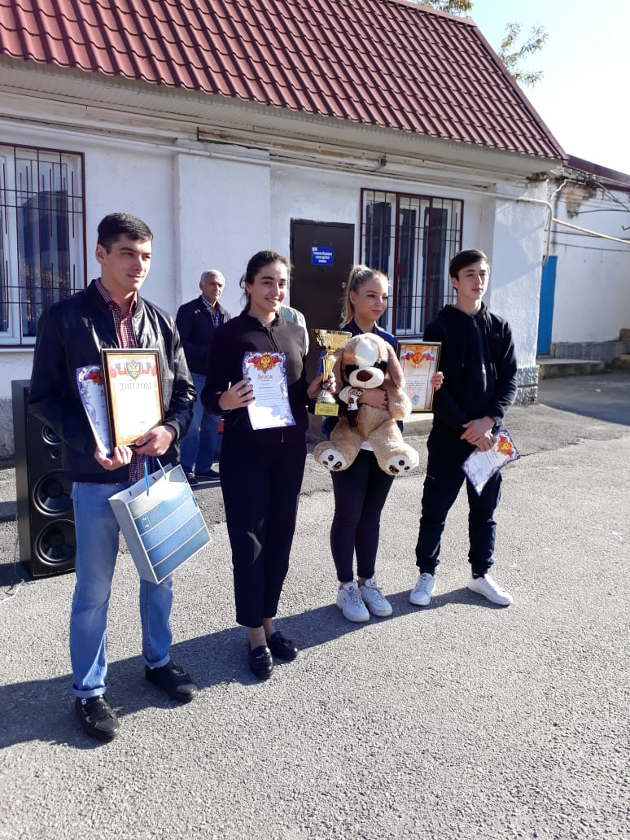
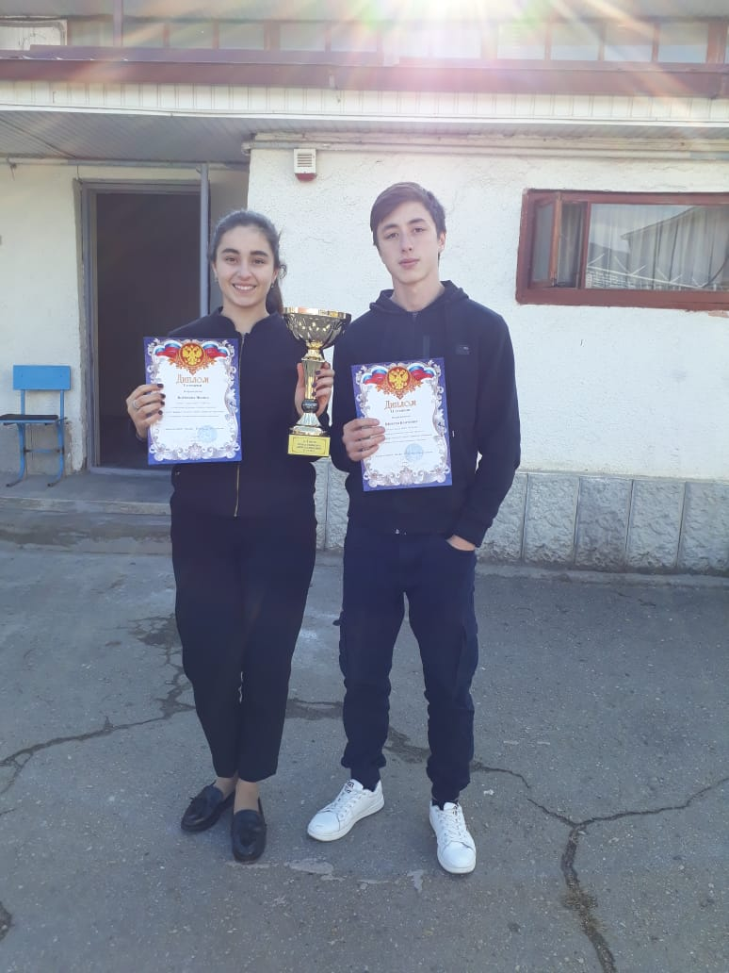
I МЕСТО в турнире «Дорога без опасности», посвящённый Дню работника автомобильного и городского пассажирского транспорта.

Slide 17
I место в городской интеллектуальной игре «Мозговой шторм»

Slide 18
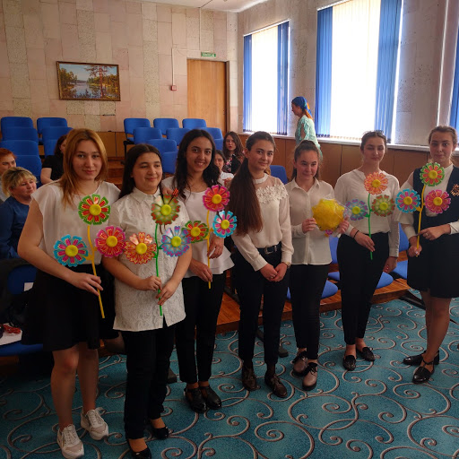
Победитель республиканского этапа Всероссийского конкура «Лидер ученического самоуправления» Масаева Марьяна

Slide 19
Призер Международного турнира в Таллине Шогенов Беслан

Slide 20
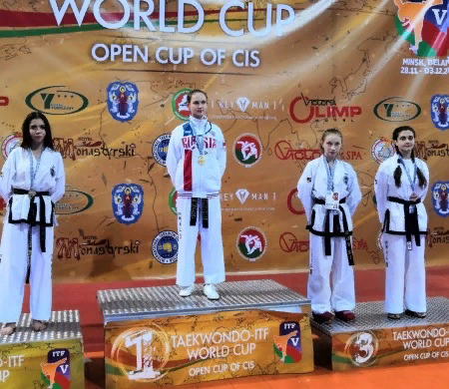
V Кубок мира по тхэквондо III место Теммоева Айдан

Slide 21
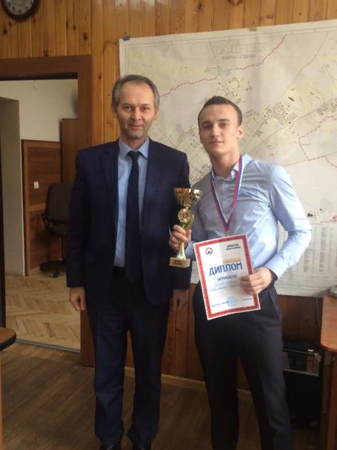
I место во Всероссийском турнире по тхэквондо Митаев Исмаил

Slide 22
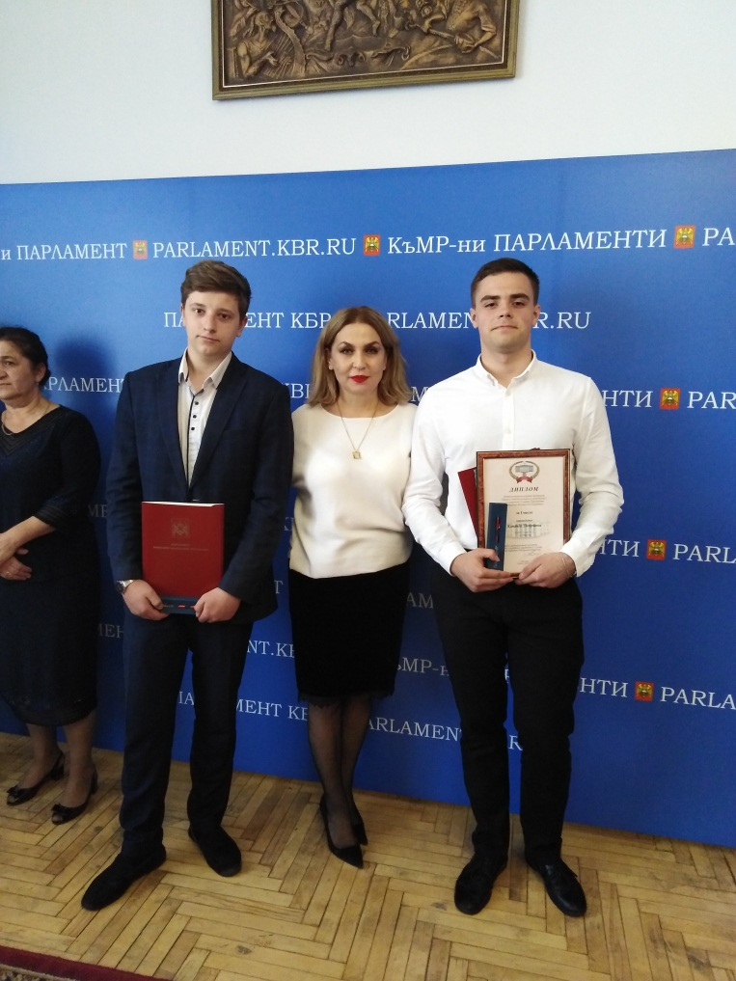
I место в интеллектуально- правовой программе «Права и свободы человека и гражданина»

Slide 23
II место в республиканском конкурсе «Мой выбор»

Slide 24
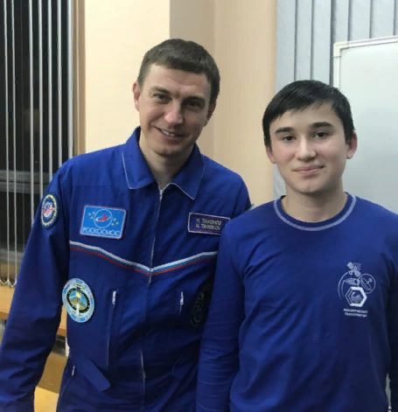
Ульбашев Мухаммат ПОБЕДИТЕЛЬ Всероссийской конференции «Шаг в будущее»- «Космонавтика», проходившей в МГТУ им.Н.Э.Баумана

